Slide 1
BÀI 11
BÀI 12
CÔNG DÂN VỚI
ĐẶC ĐIỂM, CẤU TRÚC
VÀ NGUYÊN TẮC HOẠT ĐỘNG
CỦA HỆ THỐNG CHÍNH TRỊ
NƯỚC CỘNG HÒA XÃ HỘI CHỦ NGHĨA VIỆT NAM

Slide 2
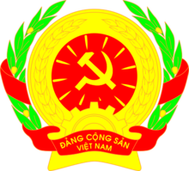
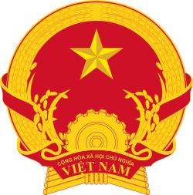


Em là thành viên của tổ chức nào trong 4 tổ chức nêu trên? Hãy cho biết những hoạt động của một trong các tổ chức trên.

Slide 3





Đảng Cộng sản Việt Nam: Thành lập ngày 3 tháng 2 năm 1930.
Đảng là đại diện của giai cấp công nhân, nhân dân lao động và của cả dân tộc
Quốc hội nước Cộng hòa xã hội chủ nghĩa Việt là một cơ quan thực hiện quyền lập pháp quan trọng trong hệ thống chính trị Việt Nam
CREATIVE VENUS
Đoàn Thanh niên Cộng sản Hồ Chí Minh: Thành lập ngày 26 tháng 3, 1931.Là một tổ chức chính trị – xã hội của thanh niên Việt Nam
Mặt trận Tổ quốc Việt Nam: Thành lập ngày 10 tháng 9, 1955.
Là tổ chức chính trị, tổ chức chính trị - xã hội, trong các giai cấp, các tầng lớp xã hội, các dân tộc.

Slide 4
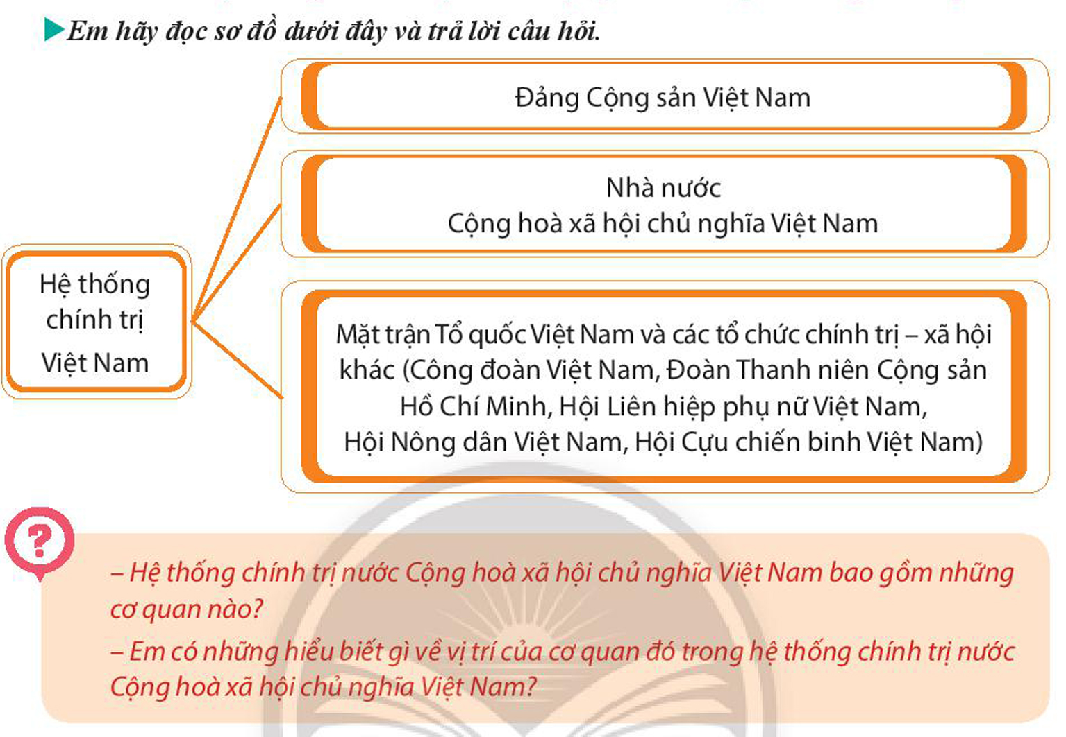
1. Cấu trúc của hệ thống chính trị nước Cộng hòa xã hội chủ nghĩa Việt Nam
Section Break
Insert the Sub Title of Your Presentation

Slide 5
HỆ THỐNG CHÍNH TRỊ NƯỚC CỘNG HÒA
XÃ HỘI CHỦ NGHĨA VIỆT NAM
Giữ vai trò lãnh đạo của cả hệ thống chính trị Việt Nam.
Đảng Cộng sản Việt Nam
Giữ vị trí trung tâm là công cụ để thực hiện quyền lực nhân dân, giữ gìn trật tự kỉ cương và bảo đảm công bằng xã hội
Nhà nước CHXHCN VN
Mặt trận Tổ quốc VN và các tổ chức chính trị - xã hội khác.
Tập hợp, xây dựng khối đại đoàn kết toàn dân, tăng cường sự nhất trí về chính trị và tinh thần trong nhân dân;

Slide 6
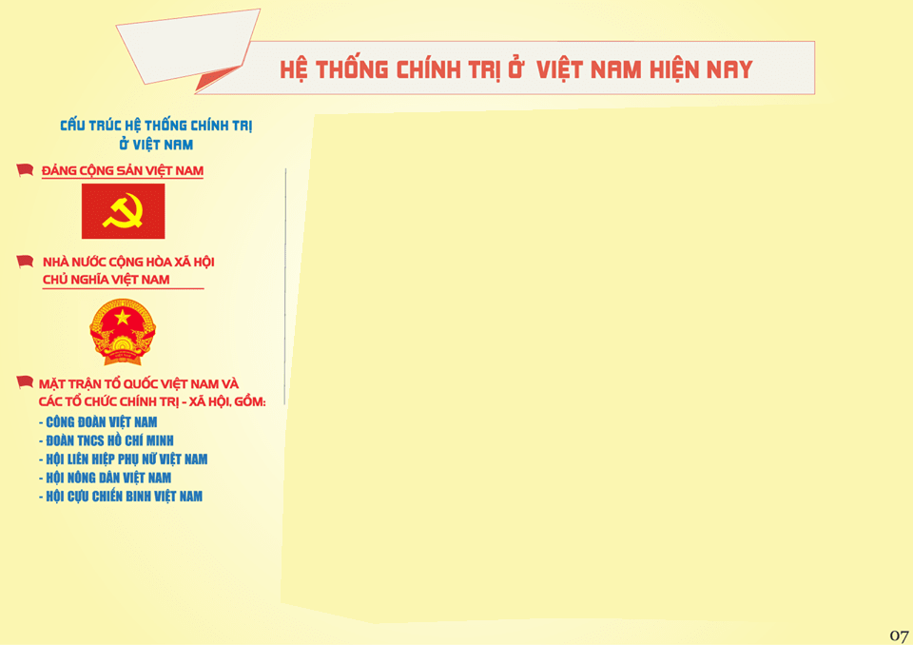
Hệ thống chính trị nước Cộng hoà xã hội chủ nghĩa Việt Nam hiện nay là một chỉnh thể thống nhất, gắn bó hữu cơ, bao gồm: Đảng Cộng sản Việt Nam, Nhà nước Cộng hoà xă hội chủ nghĩa Việt Nam, Mặt trận Tổ quốc Việt Nam và các tổ chức chính trị - xă hội, dưới sự lãnh đạo của Đảng Cộng sản Việt Nam để thực hiện đầy đủ quyền làm chủ của nhân dân và xây dựng đất nước Việt Nam xã hội chủ nghĩa.

Slide 7
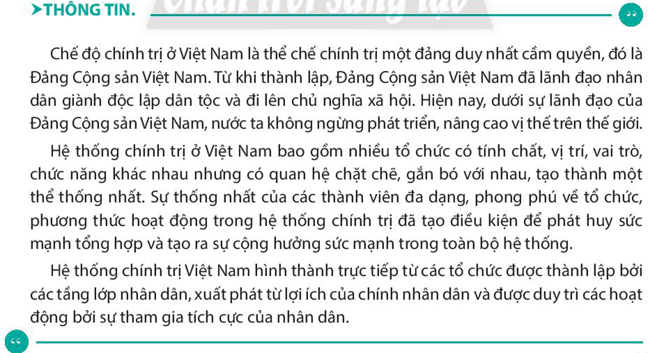
2. Đặc điểm của hệ thống chính trị nước Cộng hòa xã hội chủ nghĩa Việt Nam
Tính nhất nguyên chính trị, thống nhất, nhân dân được thể hiện như thế nào trong hệ thống chính trị Việt Nam?

Slide 8
Tính nhất nguyên chính trị
Chế độ chính trị ở Việt Nam là thể chế chính trị một đảng duy nhất.
Tính nhân dân
Hệ thống chính trị VN hình thành trực tiếp từ các tổ chức được thành lập bới các tần lớp nhân dân, xuất phát từ lợi ích của dân và được duy trì hoạt động bởi sự tham gia tích cực của nhân dân.
Tính thống nhất
Hệ thống chính trị gồm nhiều tổ chức có tính chất, vị trí, vai trò, chức năng khác nhau nhưng có quan hệ chặt chẽ, gắn bó với nhau, tạo thành một thể thống nhất.

Slide 9
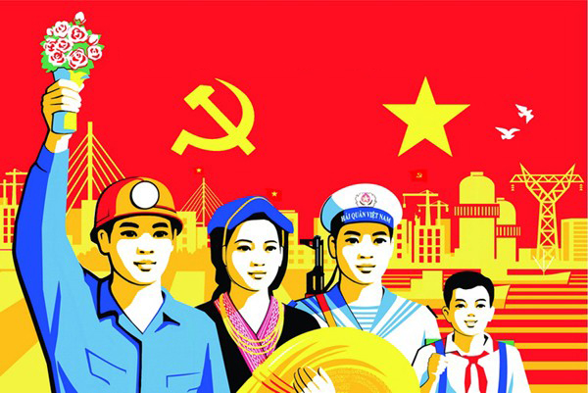
2. Đặc điểm của hệ thống chính trị nước Cộng hòa xã hội chủ nghĩa Việt Nam
Trong giờ giải lao, C và D trao đổi về bài vừa học. Cả hai đều có ý kiến trái ngược nhau về hệ thống chính trị Việt Nam. Bạn C cho rằng, đặc điểm hệ thống chính trị nước ta cũng giống như các nước khác. Bạn D thì cho rằng, do những khác biệt về lịch sử, xã hội nên hệ thống chính trị nước ta có những đặc điểm riêng: hệ thống chính trị được xây dựng trên cơ sở lí luận của chủ nghĩa Mác - Lênin và tư tưởng Hồ Chí Minh; các thành viên trong hệ thống chính trị có địa vị pháp lí vững chắc,...
Em đồng tình với ý kiến của bạn C hay D? Vì sao?
Em đồng tình với ý kiến của bạn D
* Giải thích: vì hệ thống chính trị nước ta có những đặc điểm riêng, không giống như ở các nước khác do những khác biệt về lịch sử, xã hội.

Slide 10
ĐẶC ĐIỂM CỦA HỆ THỐNG CHÍNH TRỊ VIỆT NAM
Đảng Cộng sản Việt Nam là một bộ phận của hệ thống chính trị, đồng thời là tổ chức giữ vai trò lãnh đạo của cả hệ thống chính trị Việt Nam;
Thống nhất về tổ chức lãnh đạo, mục tiêu chính trị, nguyên tắc tổ chức và hoạt động,...;
Cơ quan, tổ chức gắn bó mật thiết với nhân dân, phục vụ cho lợi ích của nhân dân dân và chịu sự kiểm tra, giám sát của nhân dân.

Slide 11
3. NGUYÊN TẮC HOẠT ĐỘNG CỦA HỆ THỐNG CHÍNH TRỊ
Nguyên tắc quyền lực nhà nước thuộc về nhân dân
Nguyên tắc đảm bảo sự lãnh đạo của Đảng
Cộng Sản Việt Nam đối với Nhà nước
Nguyên tắc tập trung dân chủ,
Nguyên tắc pháp chế xã hội chủ nghĩa.

Slide 12
a) Nguyên tắc quyền lực nhà nước thuộc về nhân dân
Chủ tịch Hồ Chí Minh khẳng định: “Dân là quý nhất, là quan trọng hơn hết, là tối thượng,... bao nhiêu lợi ích đều vì dân, bao nhiêu quyền hạn đều là của dân“ Người nhấn mạnh: “Nước ta là một nước dân chủ, địa vị cao nhất là dân vì dân là chủ... Chế độ ta là chế độ dân
chủ, tức là nhân dân là chủ”, theo Người, toàn bộ quyền lực nhà nước đều bắt
nguồn từ nhân dân, do nhân dân, nhằm phụng sự lợi ích của nhân dân,
thừa hành ý chí, nguyện vọng của nhân dân. Hiến pháp năm 2013 của
Việt Nam tại Điều 2 cũng khẳng định: “Nước Cộng hoà xã hội chủ nghĩa
Việt Nam do Nhân dân làm chủ; tất cả quyền lực nhà nước thuộc về
Nhân dân mà nền tảng là liên minh giữa giai cấp công nhân với giai
cấp nông dân và đội ngũ trí thức”.
Sáng ngày 23/ 5/ 2021, cử tri trên mọi miền đất nước nô nức đi
bầu cử Đại biểu Quốc hội khoá XV và Đại biểu Hội đồng nhân
dân các cấp nhiệm kì 2021 - 2026, thể hiện tinh thần trách
nhiệm, thực hiện quyền và nghĩa vụ thiêng liêng của công
dân. Thông qua lá phiếu của mình, cử tri thực hiện quyền
làm chủ của nhân dân, chọn ra những người đủ tài,
đủ đức, đại diện cho ý chí và nguyện vọng của mình.
- Thế nào là nguyên tắc quyền lực nhà nước thuộc về nhân dân?
- Theo em, nhân dân thực hiện quyền lực của mình bằng cách thức nào và thông qua cơ quan, cá nhân nào?

Slide 13
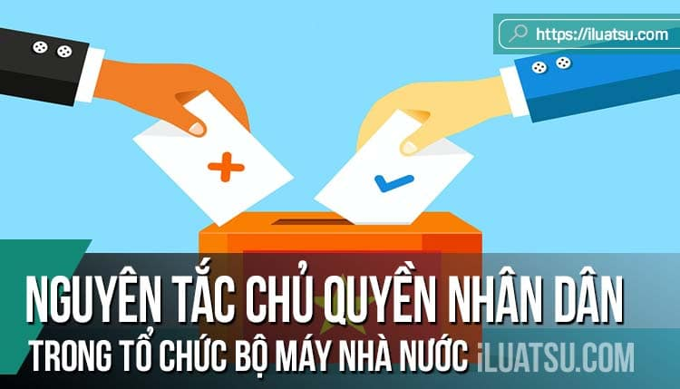
Nguyên tắc quyền lực nhà nước thuộc về nhân dân
Nguyên tắc quyền lực nhà nước thuộc về nhân dân: dân là chủ, toàn bộ quyền lực nhà nước đều bắt nguồn từ nhân dân, do nhân dân, nhằm phụng sự lợi ích của nhân dân, thừa hành ý chí, nguyện vọng của nhân dân, địa vị, quyền lực cao nhất thuộc về nhân dân.
Nhân dân thực hiện quyền lực của mình bằng cách tham gia bầu cử, chọn ra những người đủ tài, đủ đức, đại diện cho ý chí và nguyện vọng của mình.

Slide 14
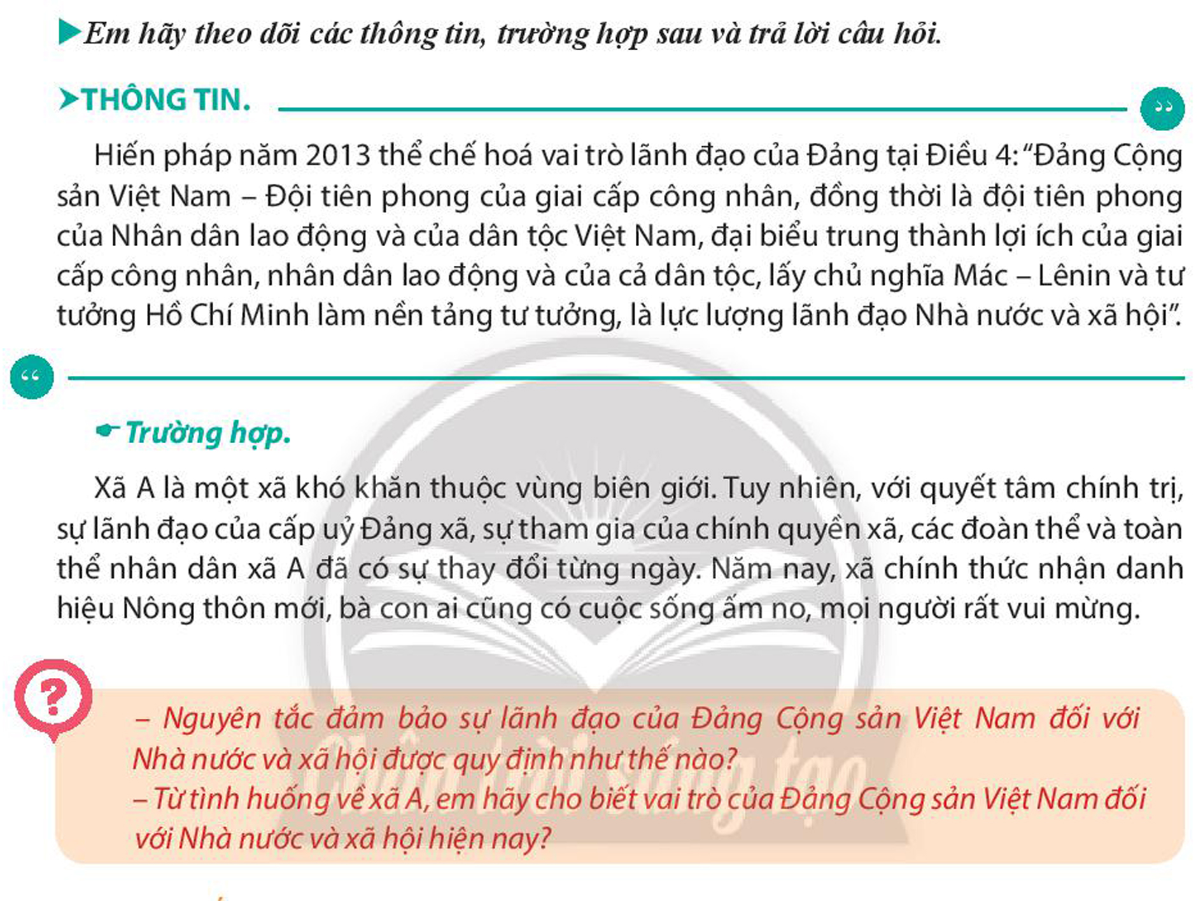

Nguyên tắc đảm bảo sự lãnh đạo của Đảng Cộng Sản Việt Nam đối với Nhà nước
Đảng ủy xã đã lãnh đạo xã A, có những chủ trương, đường lối chỉ đạo đúng đắn, giúp thay đổi cuộc sống của người dân trong xã theo hướng tích cực.

Slide 15
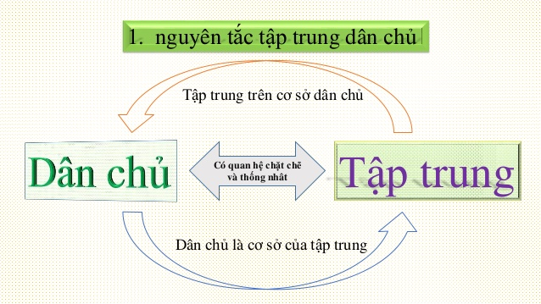
Nguyên tắc tập trung dân chủ,
Nguyên tắc tập trung dân chủ là nhân dân nắm chính quyền:
Nhân dân bầu ra đại biểu thay mặt mình thi hành chính quyền.
Các cơ quan chính quyền là thống nhất, tập trung, số ít phải phục tùng số nhiều, cấp dưới phải phục tùng cấp trên, địa phương phải phục tùng trung ương.
BIỂU HIỆN
1. Nhà nước được tổ chức và hoạt động theo Hiến pháp và pháp luật, quản lí xã hội bằng Hiến pháp và pháp luật, thực hiện nguyên tắc tập trung dân chủ;
2. Các cơ quan nhà nước, cán bộ, công chức, viên chức phải tôn trọng Nhân dân, tận tụy phục vụ Nhân dân, liên hệ chặt chẽ với Nhân dân, lắng nghe ý kiến và chịu sự giám sát của Nhân dân; kiên quyết đấu tranh chống tham nhũng, lãng phí và mọi biểu hiện quan liêu, hách dịch, cửa quyền.

Slide 16
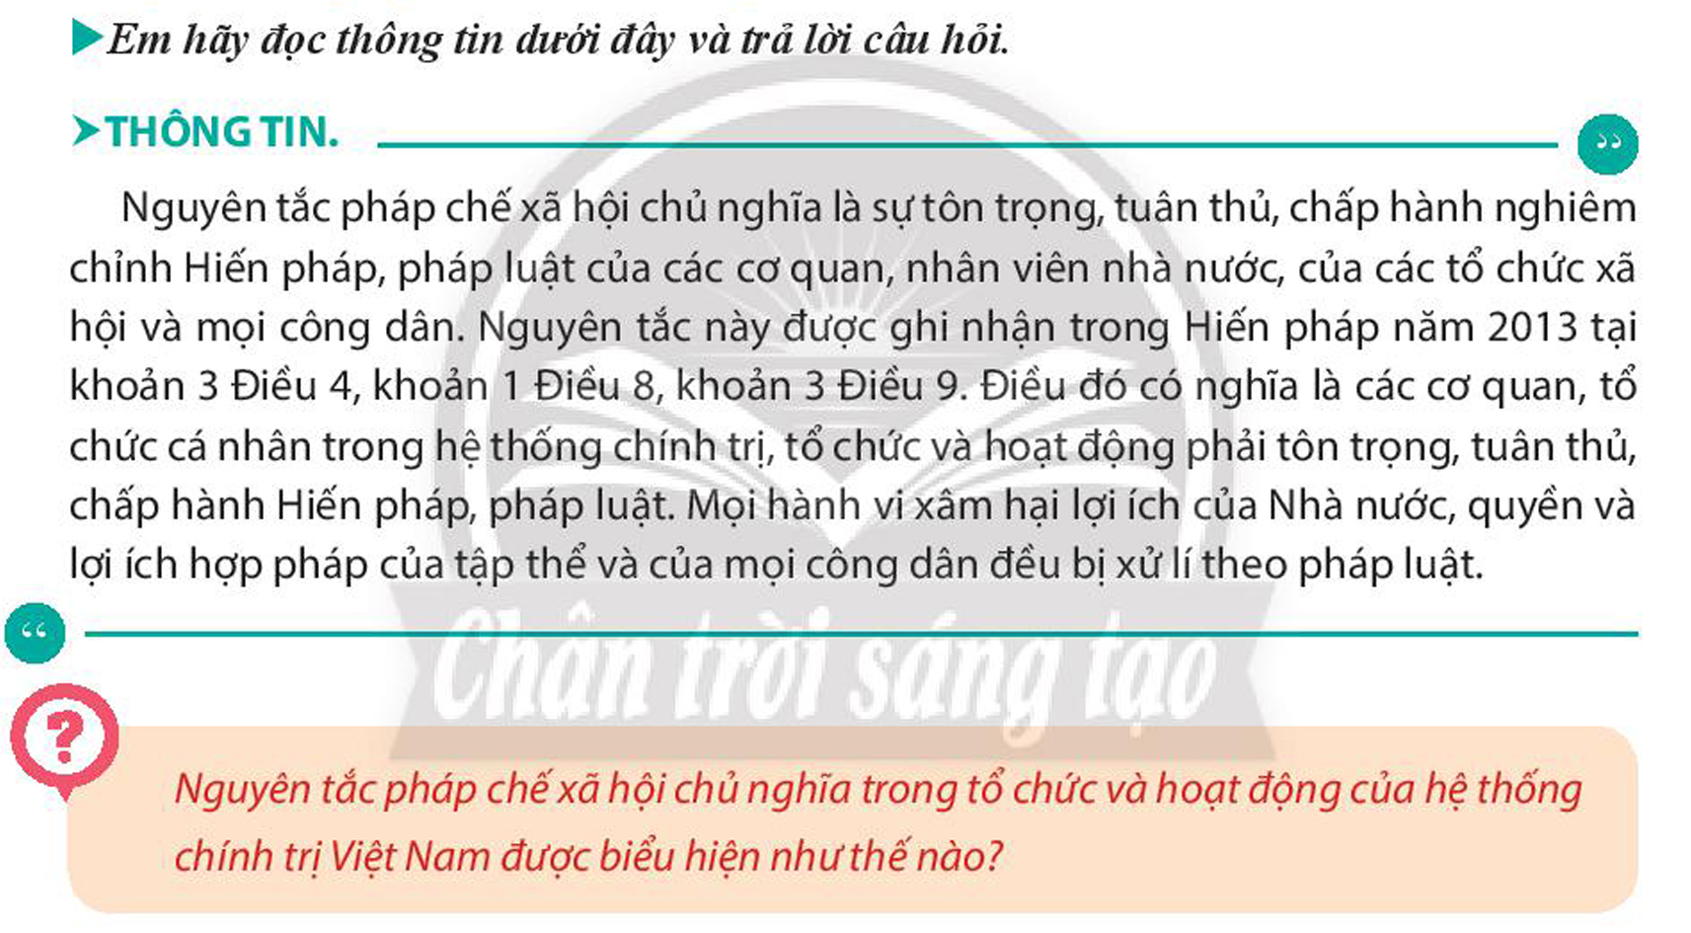
Nguyên tắc pháp chế xã hội chủ nghĩa
Các cơ quan, tổ chức cá nhân trong hệ thống chính trị, tổ chức và hoạt động phải tôn trọng, tuân thủ, chấp hành Hiến pháp, pháp luật.
Mọi hành vi xâm hại lợi ích của Nhà nước, quyền và lợi ích hợp pháp của tập thể và của mọi công dân đều bị xử lí theo pháp luật.

Slide 17
4.Trách nhiệm của công dân trong xây dựng và bảo vệ hệ thống chính trị
Trường Trung học phổ thông B tổ chức cuộc thi tìm hiểu về “Hệ thống chính trị nước Cộng hoà xã hội chủ nghĩa Việt Nam” với sự tham gia của nhiều học sinh. Khi lớp 10A1 thảo luận về cuộc thi, bạn A có ý kiến:
- Chúng ta còn quá nhỏ, những vấn đề này rất phức tạp. Là học sinh thì không cần phải quan tâm đến những vấn đề này!
Tuy nhiên, ý kiến trên lại không nhận được sự đồng tình của các bạn, trong đó có bạn C. Bạn C đưa ra ý kiến của mình:
Mình không đồng ý với A, tìm hiểu về hệ thống chính trị
là việc nên làm, vì qua đó, mình có thể đóng góp
cho việc xây dựng đất nước bằng những việc
làm phù hợp với pháp luật.
Em ủng hộ ý kiến của bạn A hay bạn C? Vì sao?
Giải thích: mỗi công dân nên có những hiểu biết nhất định về cơ cấu tổ chức, đặc điểm hệ thống chính trị của đất nước mình. Ở độ tuổi nào chúng ta cũng có thể cống hiến cho đất nước bằng nhiều cách khác nhau.
Em ủng hộ với ý kiến của bạn C

Slide 18
Cảnh giác, đấu tranh với những hành vi chống phá hệ thống chính trị của các thế lực thù địch
Tuyên truyền vận động người thân tích cực tham gia xây dựng hệ thống chính trị ở cơ sở
Tuyên truyền vận động người thân tích cực tham gia xây dựng hệ thống chính trị ở cơ sở
Tham gia tích cực vào các hoạt động của địa phương
Tham gia tích cực vào các hoạt động của địa phương
Tích cực tim hiểu về hệ thống chính trị ở cơ sở
Tích cực tim hiểu về hệ thống chính trị ở cơ sở
TRÁCH NHIỆM CỦA CÔNG DÂN TRONG XÂY DỰNG VÀ HOÀN THIỆN HỆ THỐNG CHÍNH TRỊ Ở VIỆT NAM

Slide 19
LUYỆN TẬP

Slide 20
Bài tập 1: Em đồng tình hay không đồng tình với ý kiến nào dưới đây? Vì sao
a. Đảng Cộng sản Việt Nam là một cơ quan trong bộ máy nhà nước. | Không đúng: Đảng là bộ phận trong Hệ thống chính trị, Đảng lãnh đạo Bộ máy nhà nước
b. Quyền lực của Nhà nước Cộng hoà xã hội chủ nghĩa Việt Nam thuộc về Nhân dân lao động. | Đồng ý: Điều này thể hiện tính nhân dân của Hệ thống chính trị
c. Trong hệ thống chính trị Việt Nam, Nhà nước giữ vai trò quản lí xã hội. | Đồng ý: Đây là chức năng cơ bản của nhà nước
d. Các bộ phận cấu thành của hệ thống chính trị Việt Nam đều hoạt động trong khuôn khổ pháp luật. | Đồng ý: Điều này thể hiện tính pháp quyền của Hệ thống chính trị
đ. Mặt trận Tổ quốc Việt Nam là tổ chức giữ vai trò trung tâm trong hệ thống chính trị. | Không đúng: Mặt trận giữ vai trò tập hợp và đoàn kết toàn dân

Slide 21
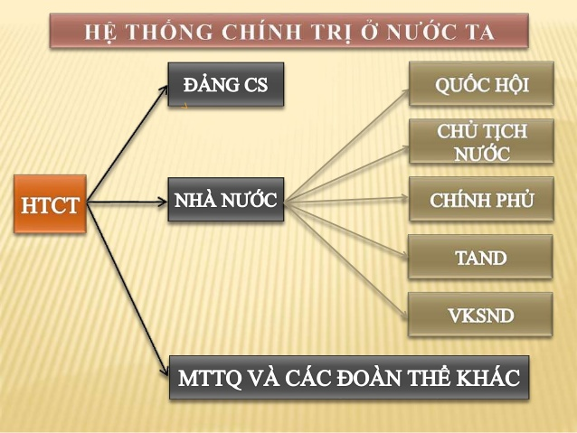

Slide 22
XỬ LÝ TÌNH HUỐNG
Tình huống 1. Anh A và anh B là bạn bè. Qua mạng xã hội, anh A đã gửi cho anh B những thông tin không chính xác về một số cơ quan, tổ chức trong hệ thống chính trị.
- Nếu là anh B, em sẽ có ý kiến gì với bạn?
Nếu là anh B, em sẽ nhắc nhở anh A về những thông tin anh A đã gửi và yêu cầu anh A tìm hiểu kĩ thông tin trước khi lan truyền tin đó cho người khác.

Slide 23
XỬ LÝ TÌNH HUỐNG
Tình huống 2. Đoàn trường trung học phổ thông phát động cuộc thi tìm hiểu về Đảng Cộng sản Việt Nam nhân kỉ niệm 90 năm thành lập. Bí thư Đoàn trường đã phổ biến thể lệ cuộc thi cho học sinh. T, học sinh lớp 10A1, chia sẻ: “Theo tớ, bạn nào có mục đích đứng trong hàng ngũ thì nên tham gia. Còn tớ không tham gia“ H không đồng ý và đưa ra ý kiến:“Đã là Đoàn viên thì ai cũng phải tham gia“ Cả hai tranh luận khá lâu mà chưa thống nhất ý kiến.
Nếu em là Bí thư chi đoàn của lớp 10A1, em sẽ nói với các bạn trách nhiệm của một công dân trong việc tìm hiểu về đất nước mình, trong đó có tìm hiểu về Đảng Cộng sản Việt Nam. Hơn nữa, các bạn còn đang là một Đoàn viên, các bạn cần có những hiểu biết nhất định về các tổ chức chính trị của đất nước, từ đó định hướng cho mình những hành động đúng đắn, phù hợp với những chủ trương, đường lối của Đảng, Nhà nước.
Nếu em là Bí thư chi đoàn của lớp 10A1, em sẽ làm gì?

Slide 24
